Slide 1
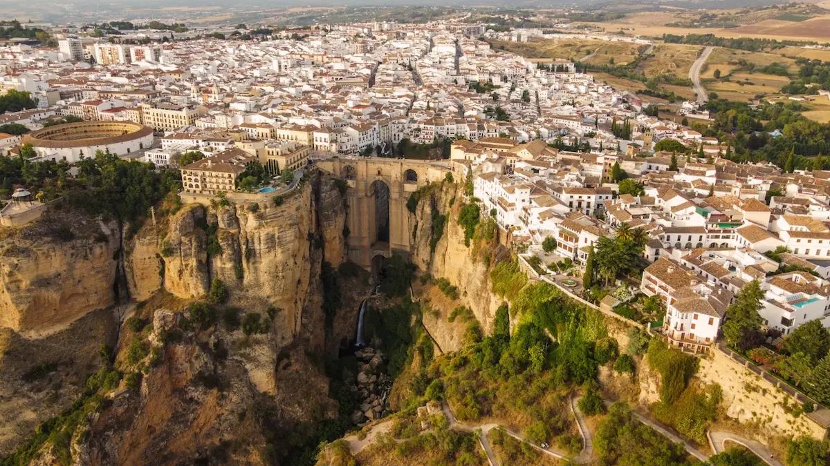
Lorient Vous Présente La Ville De Ronda (Espagne )
RONDA

Slide 2
Ronda est une ville installée au sommet d'une montagne, dans la province espagnole de Malaga, en Andalousie. Elle surplombe El Tajo, une gorge profonde qui sépare la nouvelle ville, établie vers le XVe siècle, de la vieille ville, datant de l'occupation mauresque. Puente Nuevo, un pont de pierre enjambant la gorge, offre un point de vue sur les environs. Dans la nouvelle ville, les arènes historiques pour corrida Plaza de Toros, datant du XVIIIe siècle, constituent l'un des monuments les plus significatifs de la ville.

Slide 3
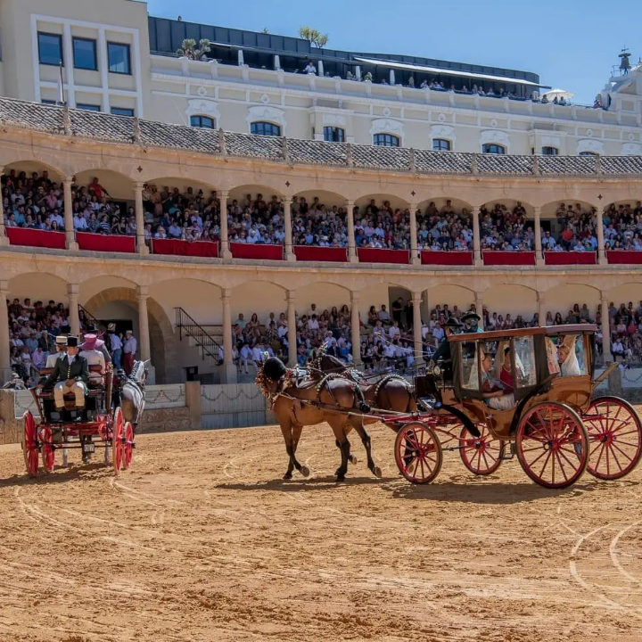
Grandes arènes de Ronda

Slide 4
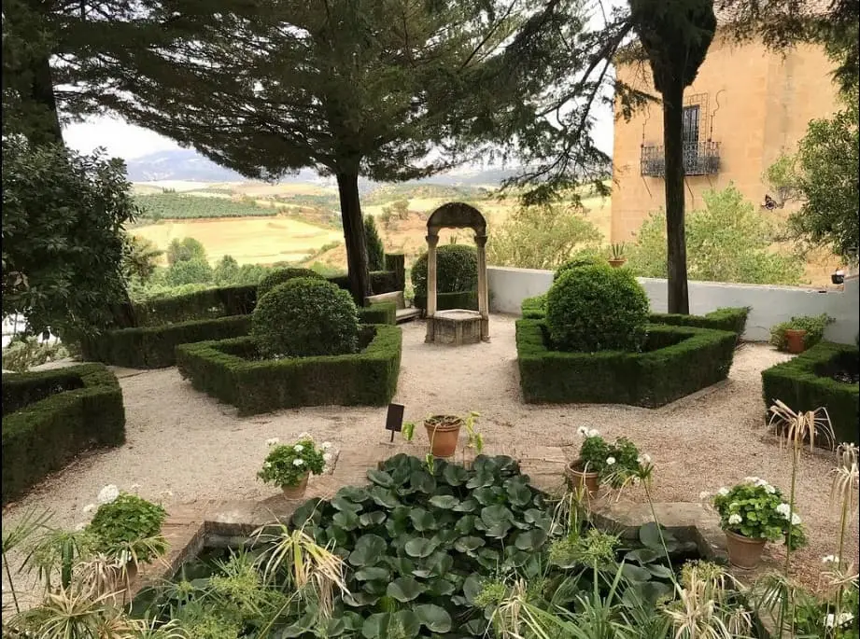
Jardin avec vue sur la Maison du Roi Maure

Slide 5
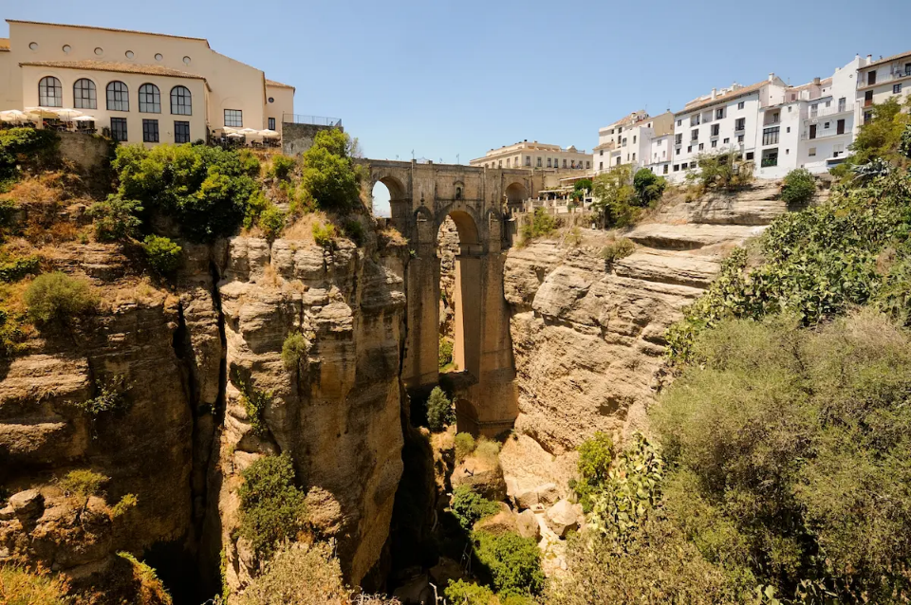
Impressionnant pont sur le Tajo de Ronda

Slide 6
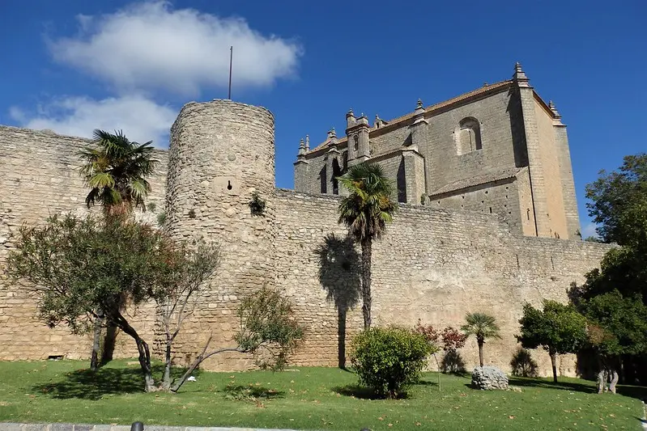
Ancienne église de l’Espiritu Santo de Ronda

Slide 7
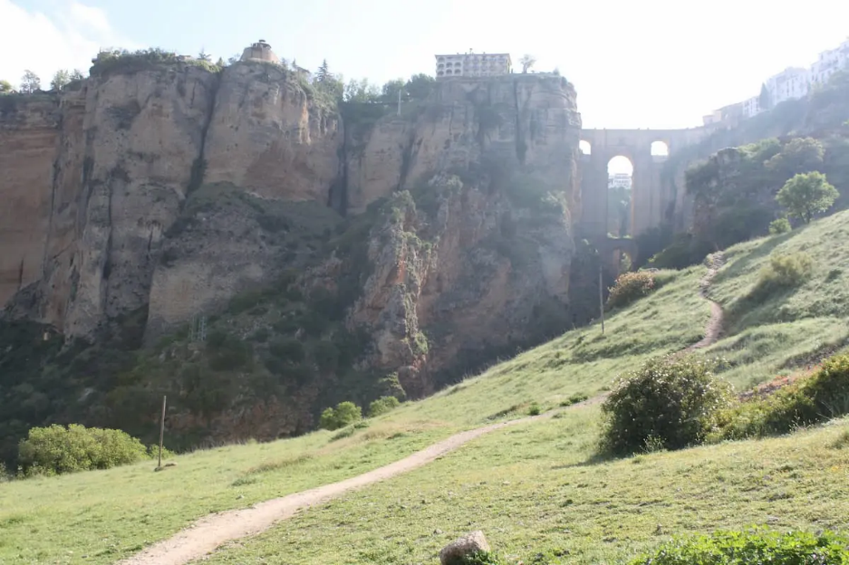
Route du Tajo au pied des falaises

Slide 8
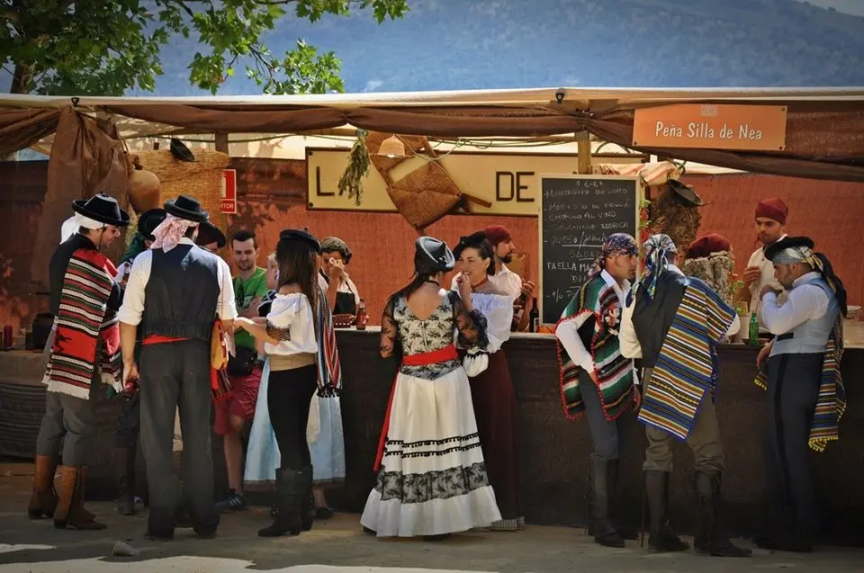
Ronda traditionnelle Festival romantique de Ronda

Slide 9
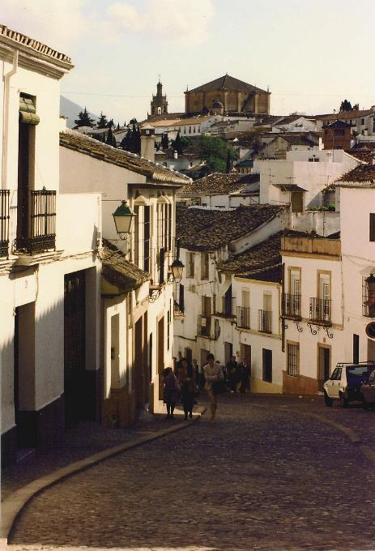
Vue de Ronda en direction de l'église de Santa Maria la Mayor

Slide 10
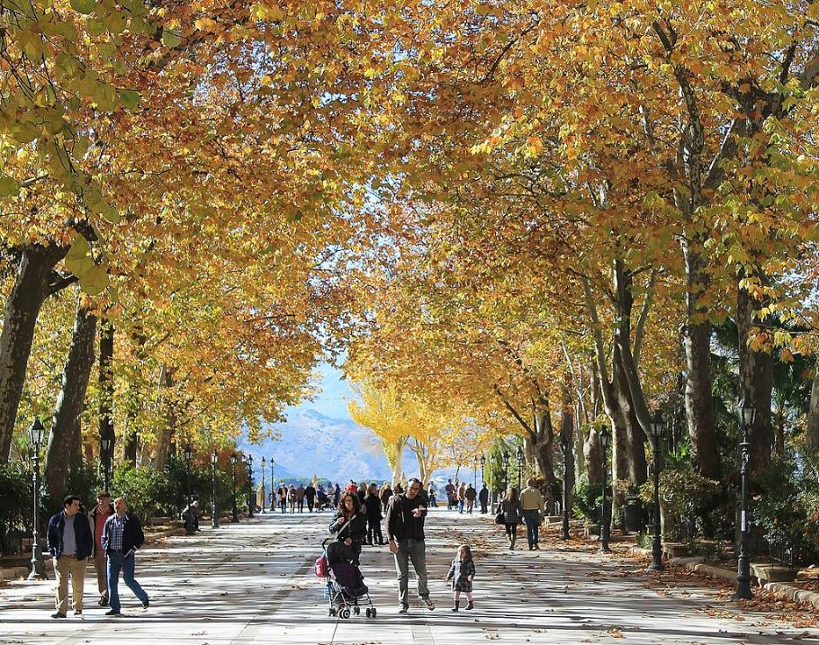

Slide 11
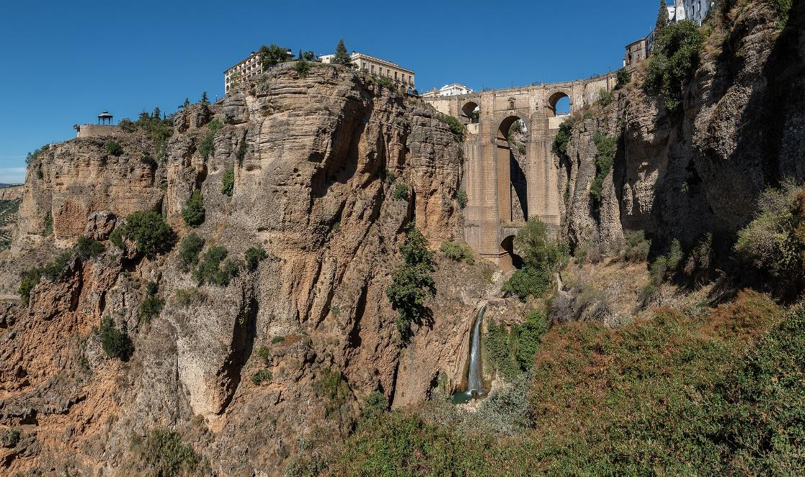
Panorama de Ronda, Espagne, le pont Puente Nuevo de Ronda au centre.

Slide 12
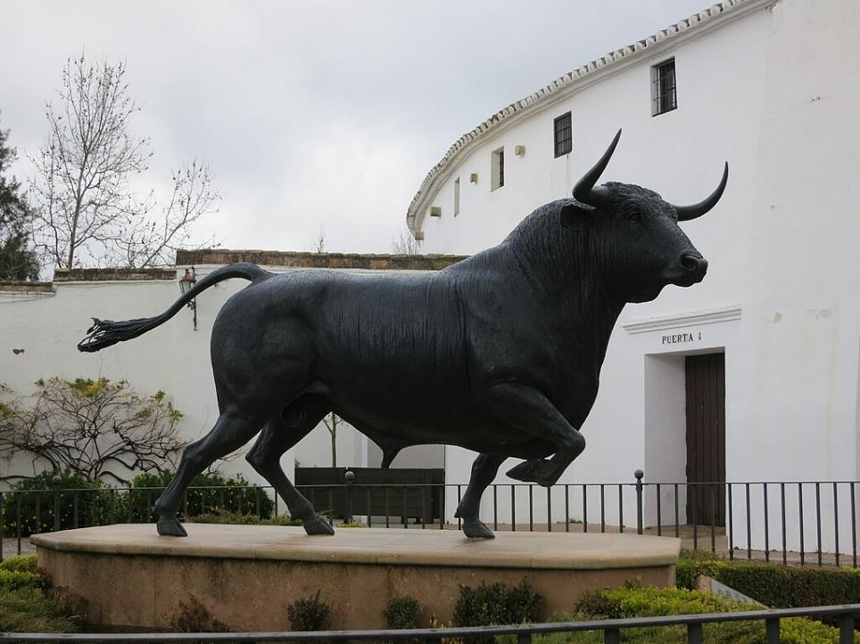
À l'extérieur des arènes de Ronda

Slide 13
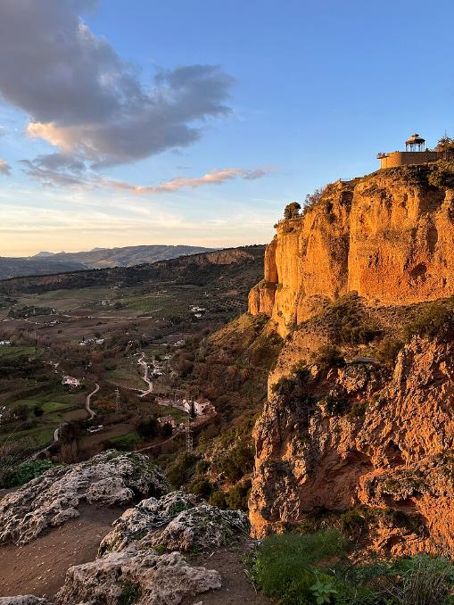
Coucher de soleil sur le pont Nuevo

Slide 14
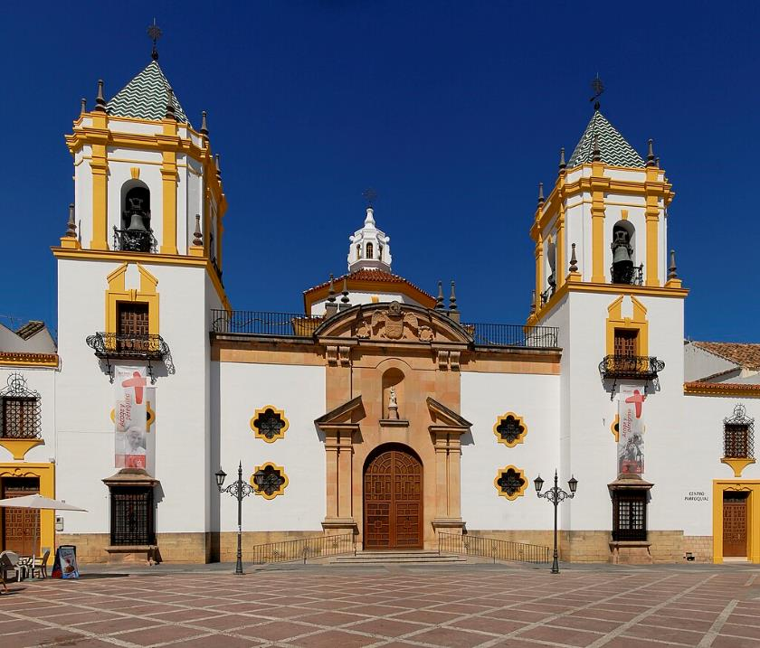
Plaza del Socorro, Ronda

Slide 15
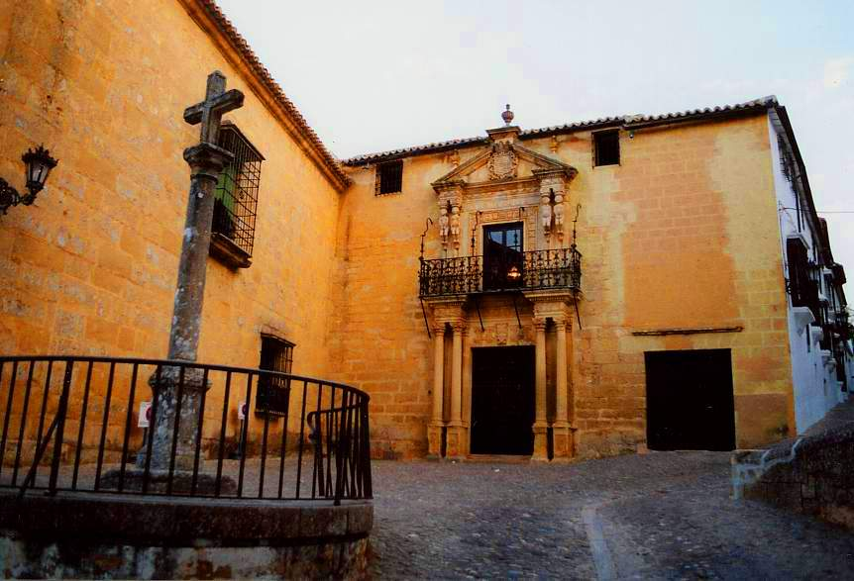
Palais du Marqués de Salvatierra

Slide 16
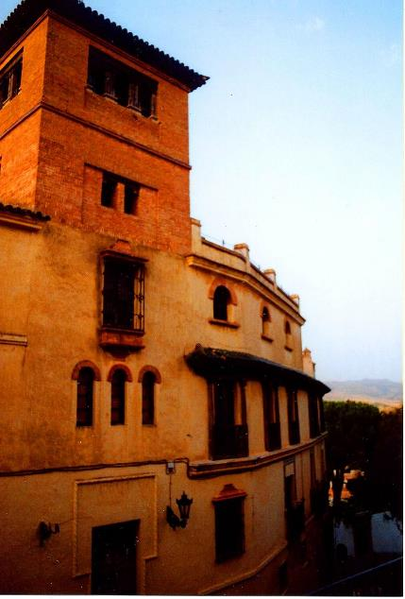
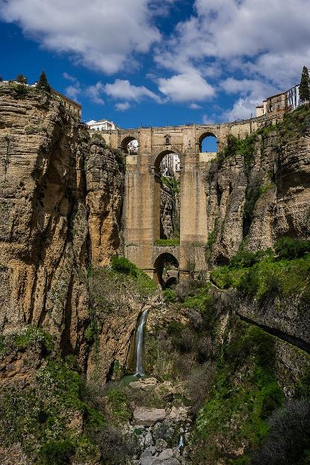
Maison du Rey Moro
"Puente Nuevo" de Ronda

Slide 17
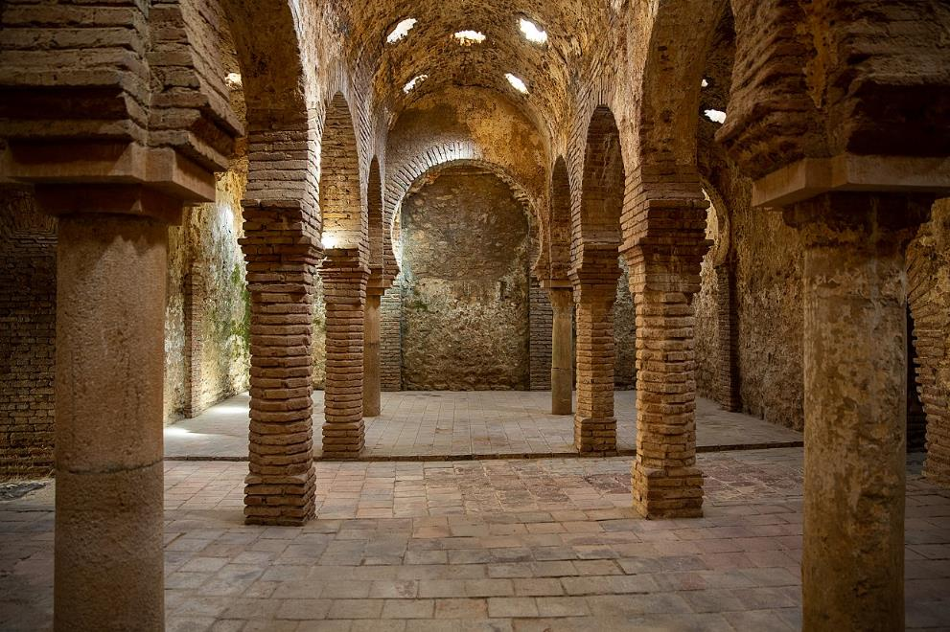
À l'intérieur des bains arabes

Slide 18
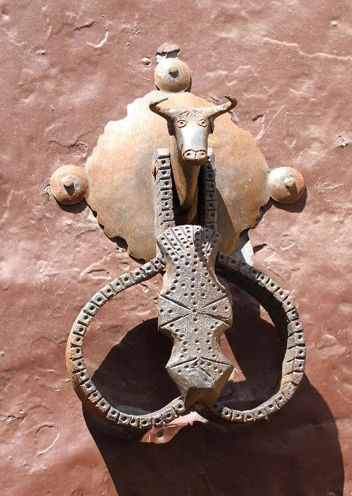
Heurtoir aux arènes de Ronda

Slide 19
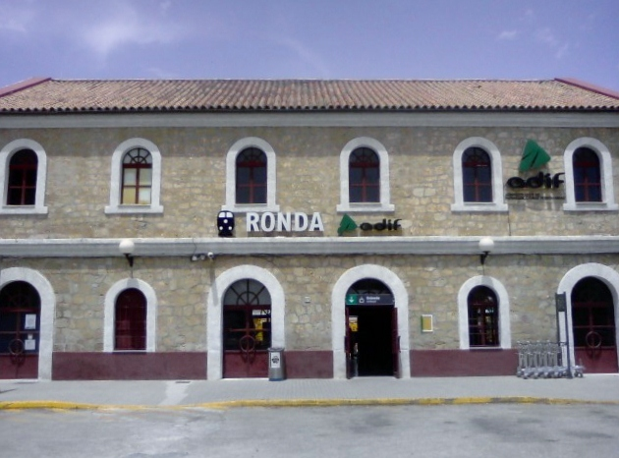
Gare de Ronda

Slide 20
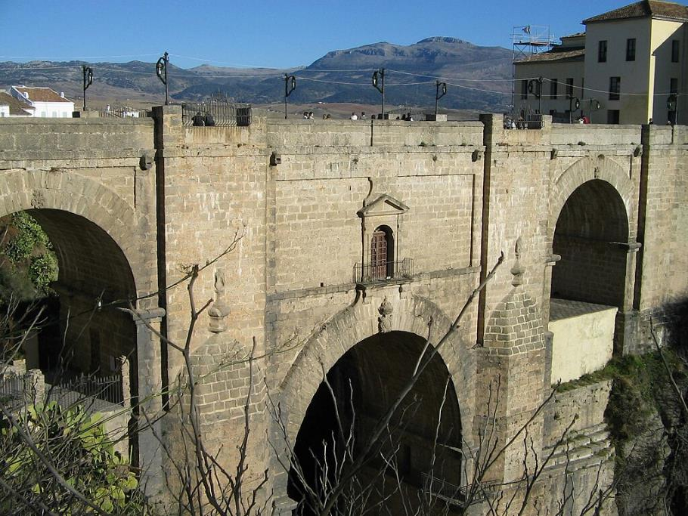
Pont de Ronda, Espagne

Slide 21
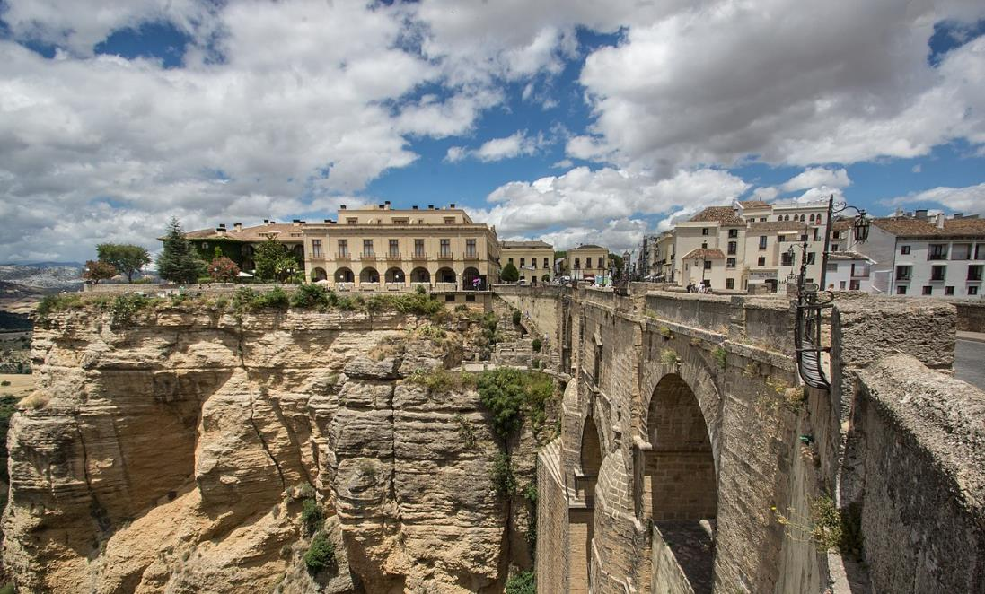
El Tajo de Ronda et le Parador de Turismo

Slide 22
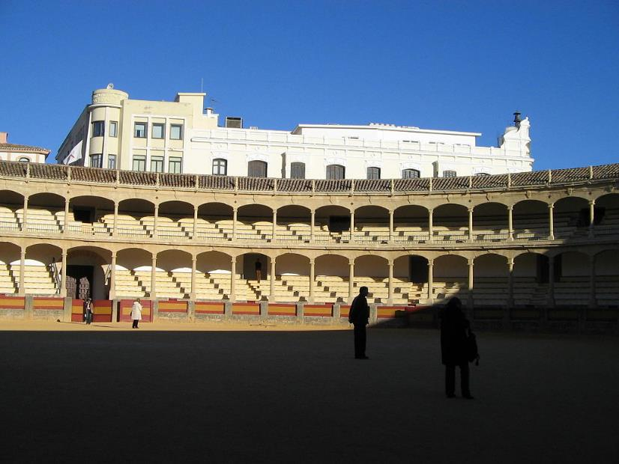
Les arènes de Ronda.

Slide 23
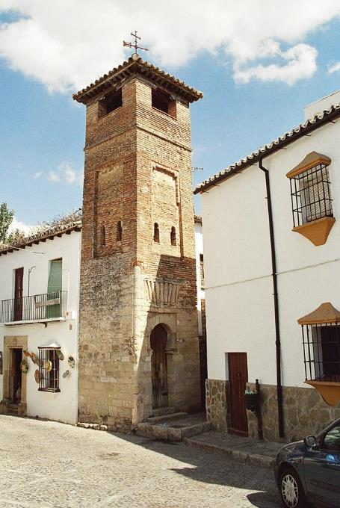
Le minaret de San Sebastian.

Slide 24
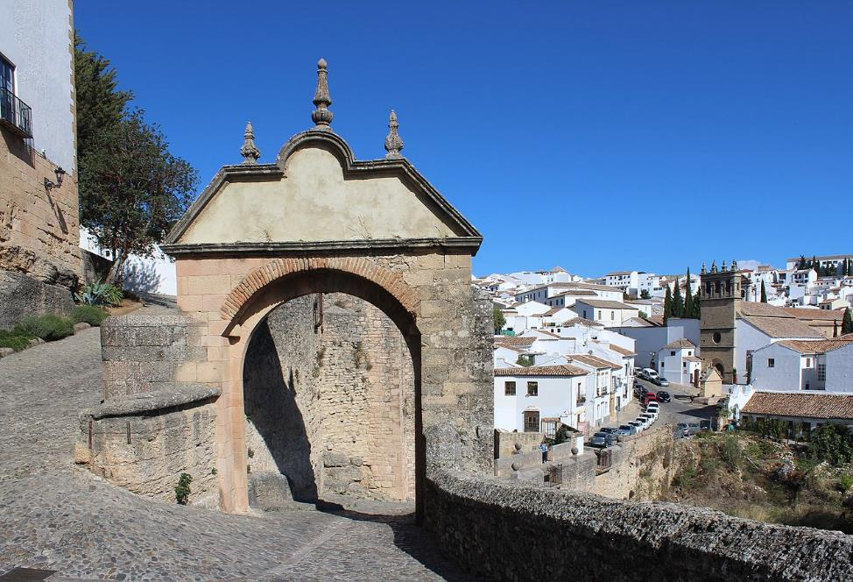
Porte de Philippe V

Slide 25
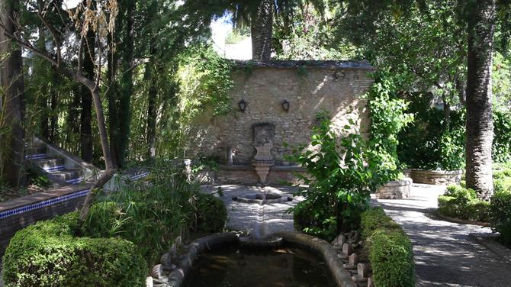
le Palais de Mondragón se trouve le musée municipal de Ronda

Slide 26
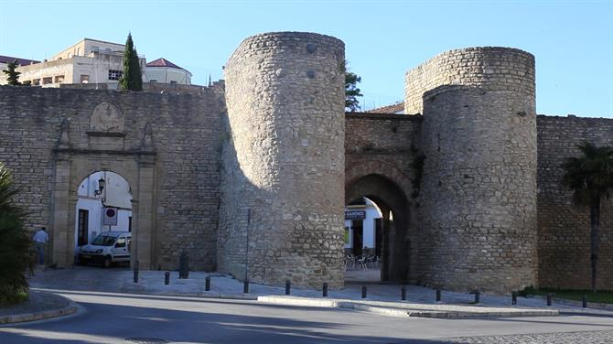
Murailles arabes

Slide 27
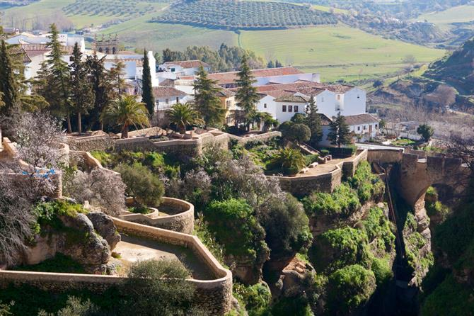
Jardines de Cuenca

Slide 28
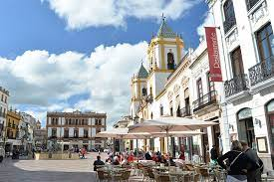
Le Centre De La Ville De Ronda

Slide 29
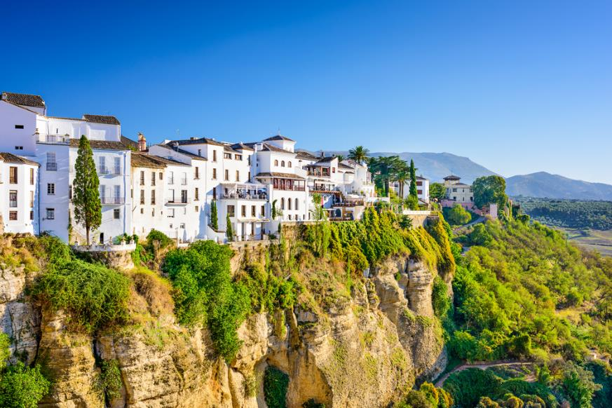

Slide 30
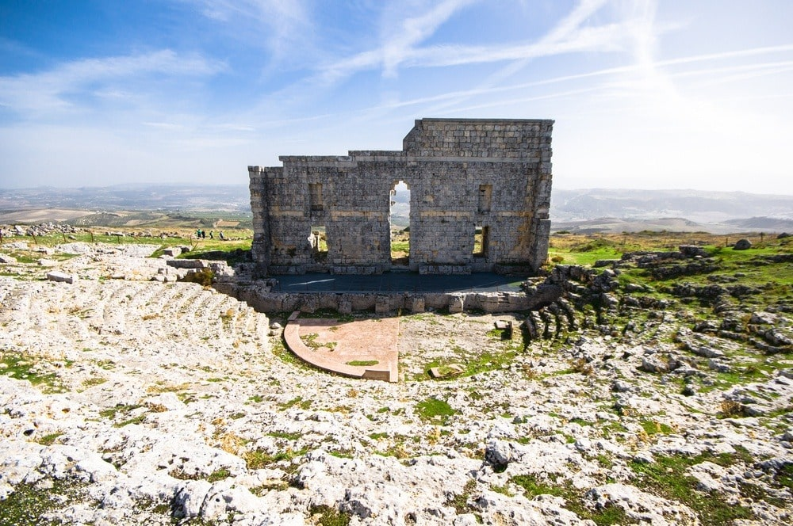
Ronda la Vieja (Ronda la Vieille). Située à 21 km de Ronda, sur un plateau à 980 mètres au-dessus du niveau de la mer,

Slide 31
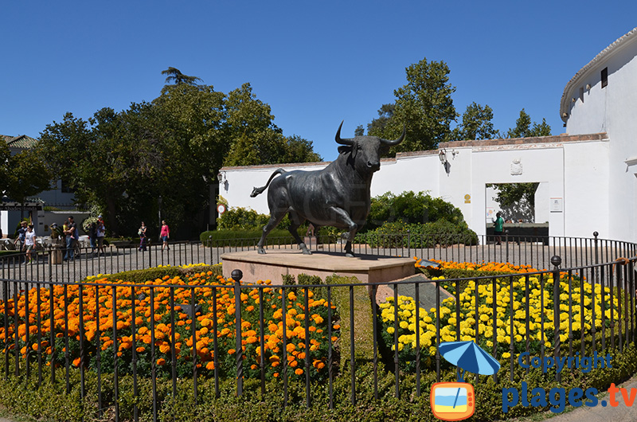
Lorient Vous A Présenté La Ville de Ronda ( Espagne)
Les Images Et Le son Du Net
Daniel

